Slide 1
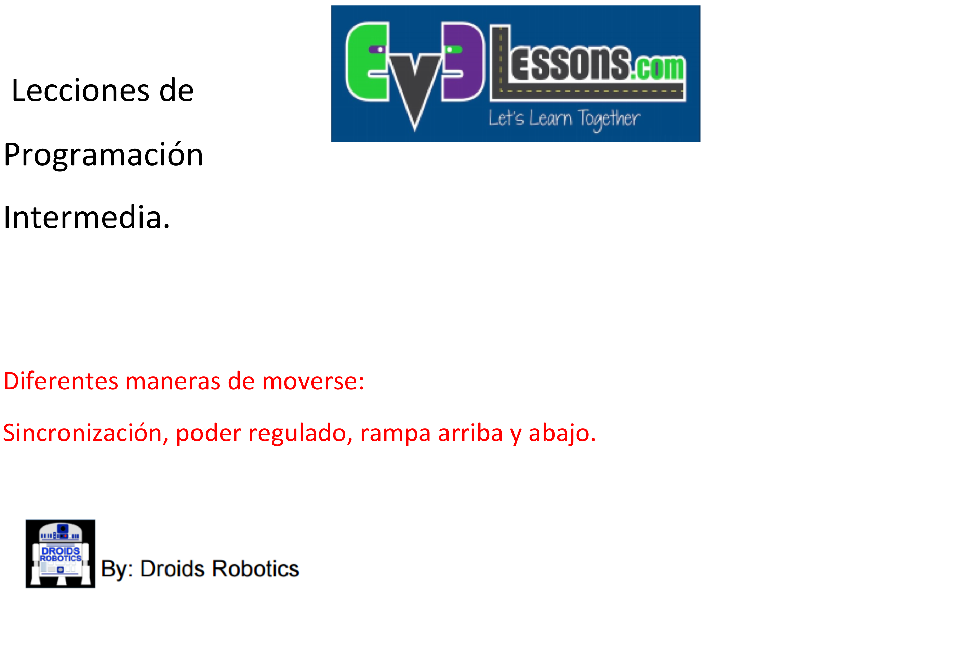

Slide 2
Objetivos:
Aprender sobre los diferentes bloques para mover el robot y cuando usar cada bloque.
Aprender acerca de la regulación de poder, sincronización del motor y rampa arriba/ abajo.

Slide 3
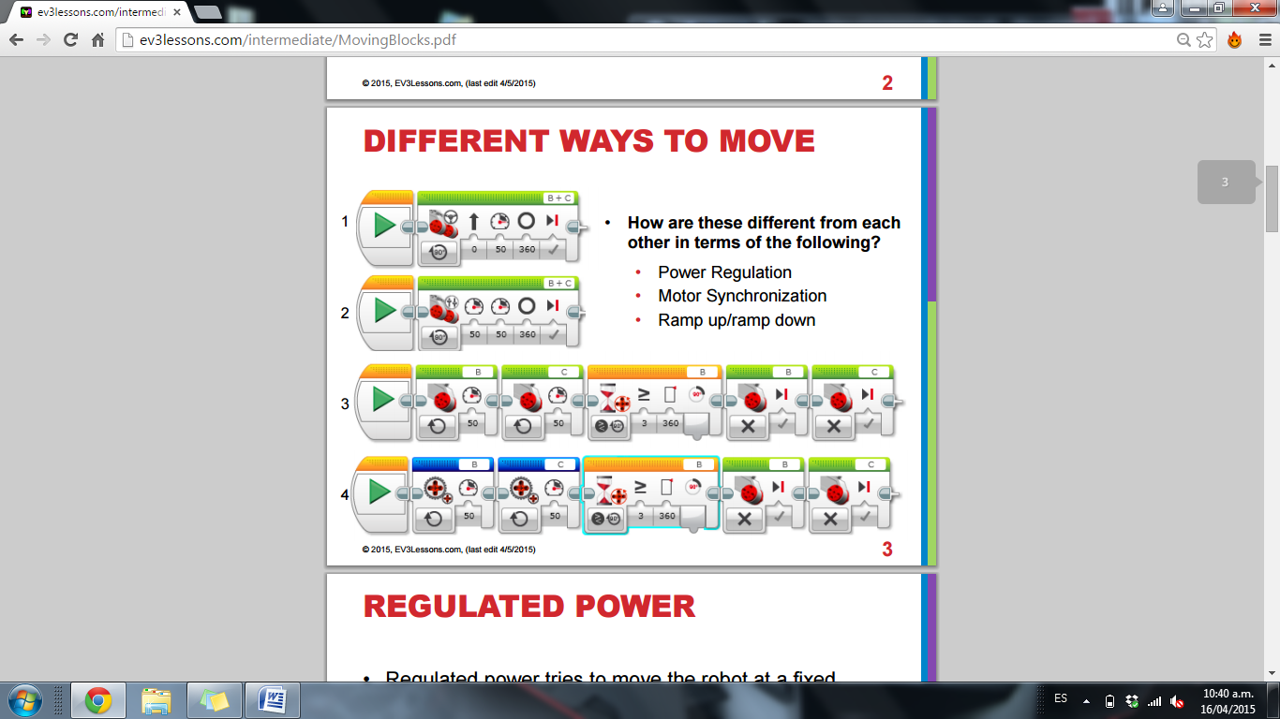
Diferentes formas de moverse:
¿Como son estas diferentes una de otra en términos de lo siguiente?
Regulación de poder
Sincronización del motor
Rampa arriba/ rampa abajo

Slide 4
Poder Regulado
El poder regulado trata de mover el robot a una velocidad fija.
Cuando el robot tiene problemas moviéndose porque es pesado, porque se está moviendo cuesta arriba, porque la batería está muerta o porque está bloqueado, la regulación de poder da más poder al motor para alcanzar la velocidad requerida.
Esto es bueno para asegurar que el robot se mueve a una velocidad predecible.

Slide 5
Motores Sincronizados
Los motores sincronizados asegura que ambos motores giren igual.
Si una rueda se atora, prevé que la otra rueda gire.
Si tiene los motores girando igual, ayuda a asegurar que el robot se mueva derecho si una de las llantas deja de girar con la misma intensidad.
Cuando tiene los motores sincronizados con una misma proporción, hace que el robot gire de manera predecible y suave.
Video en versión inglesa

Slide 6
Sincronizado vs desincronizado
Haga clic para ver los videos.
Motor sincronizado (izquierda): Un motor que se atora causa que el otro se detenga.
Motor desincronizado (derecha): El segundo motor continúa a pesar de que el primero se atora.

Slide 7
Rampa arriba / rampa abajo
Rampa arriba hace que el robot acelere gradualmente al empezar a moverse.
Rampa abajo hace que el robot frene de manera gradual al final.
Sin rampa arriba/ rampa abajo, puede que vean al robot dar un tirón al detenerse o acelerar súbitamente.
A pesar de esto, el robot seguirá ajustando sus motores después de frenar/ acelerar para obtener los datos del sensor de rotación, pero de esta manera será menos preciso.

Slide 8
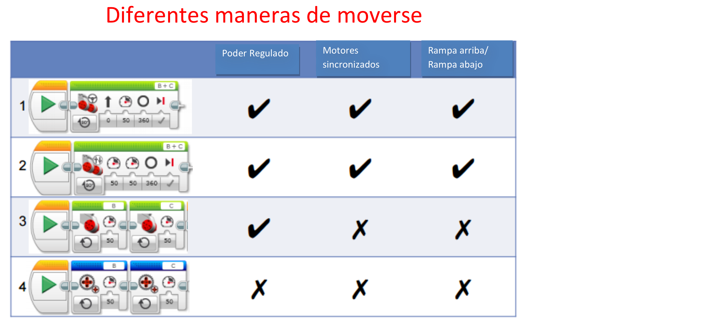

Slide 9
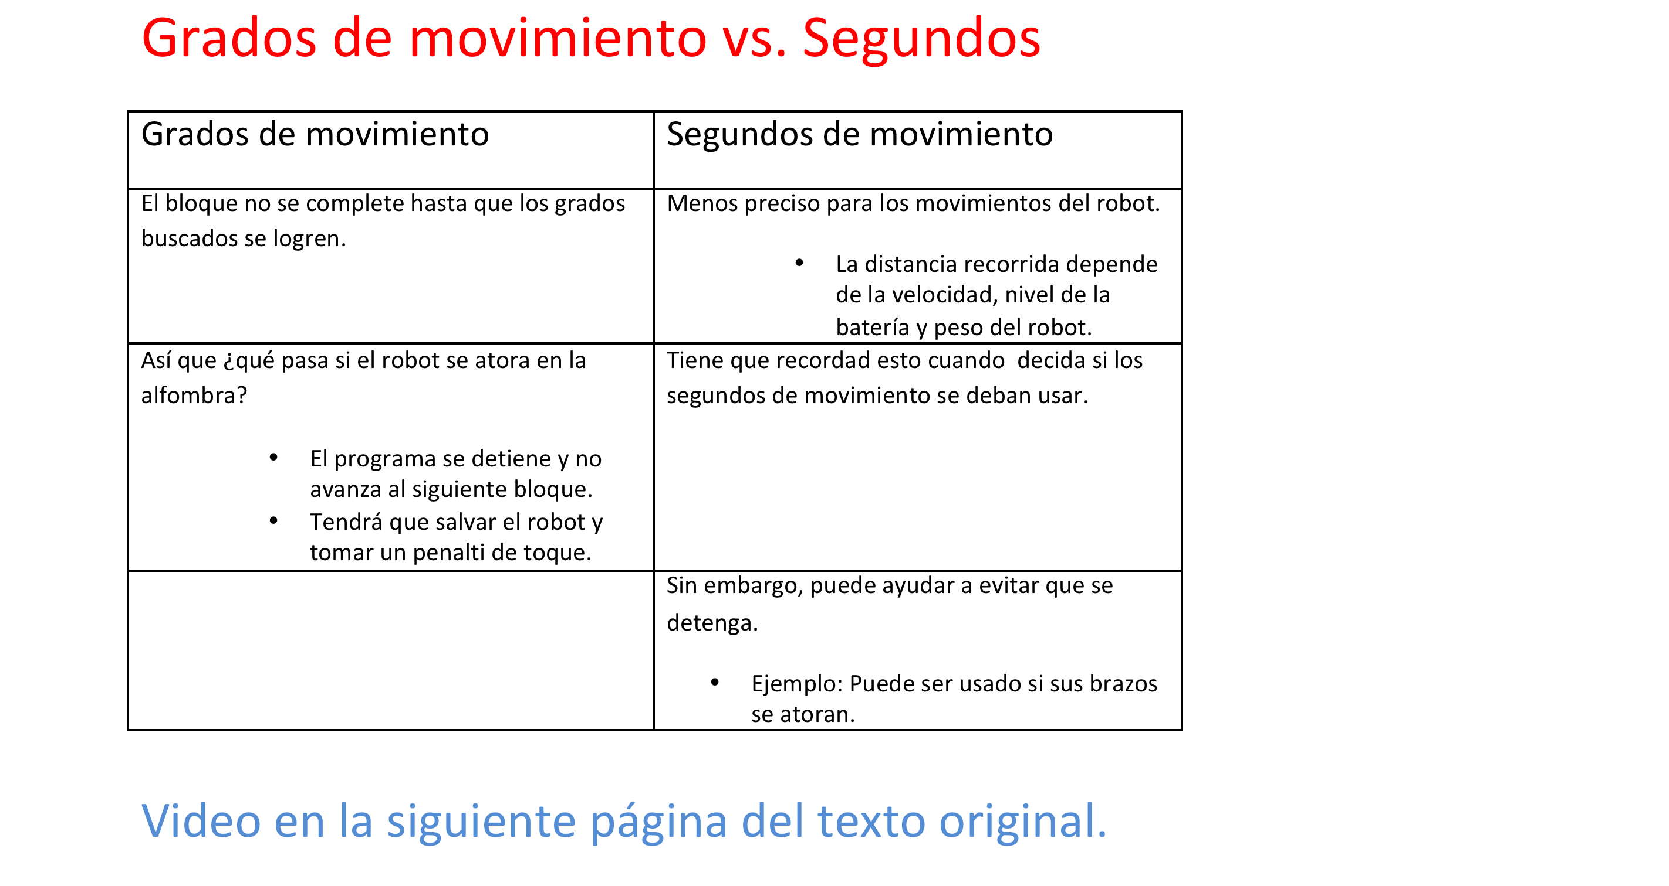

Slide 10
Grados de movimiento vs. Segundos.
Presione para ver los videos
Robot Detenido (izquierda): El robot se atora. Termina solo cuando es desatorado.
Robot no Detenido (derecha): El robot se atora, pero aún así termina (puede escuchar el sonido)

Slide 11
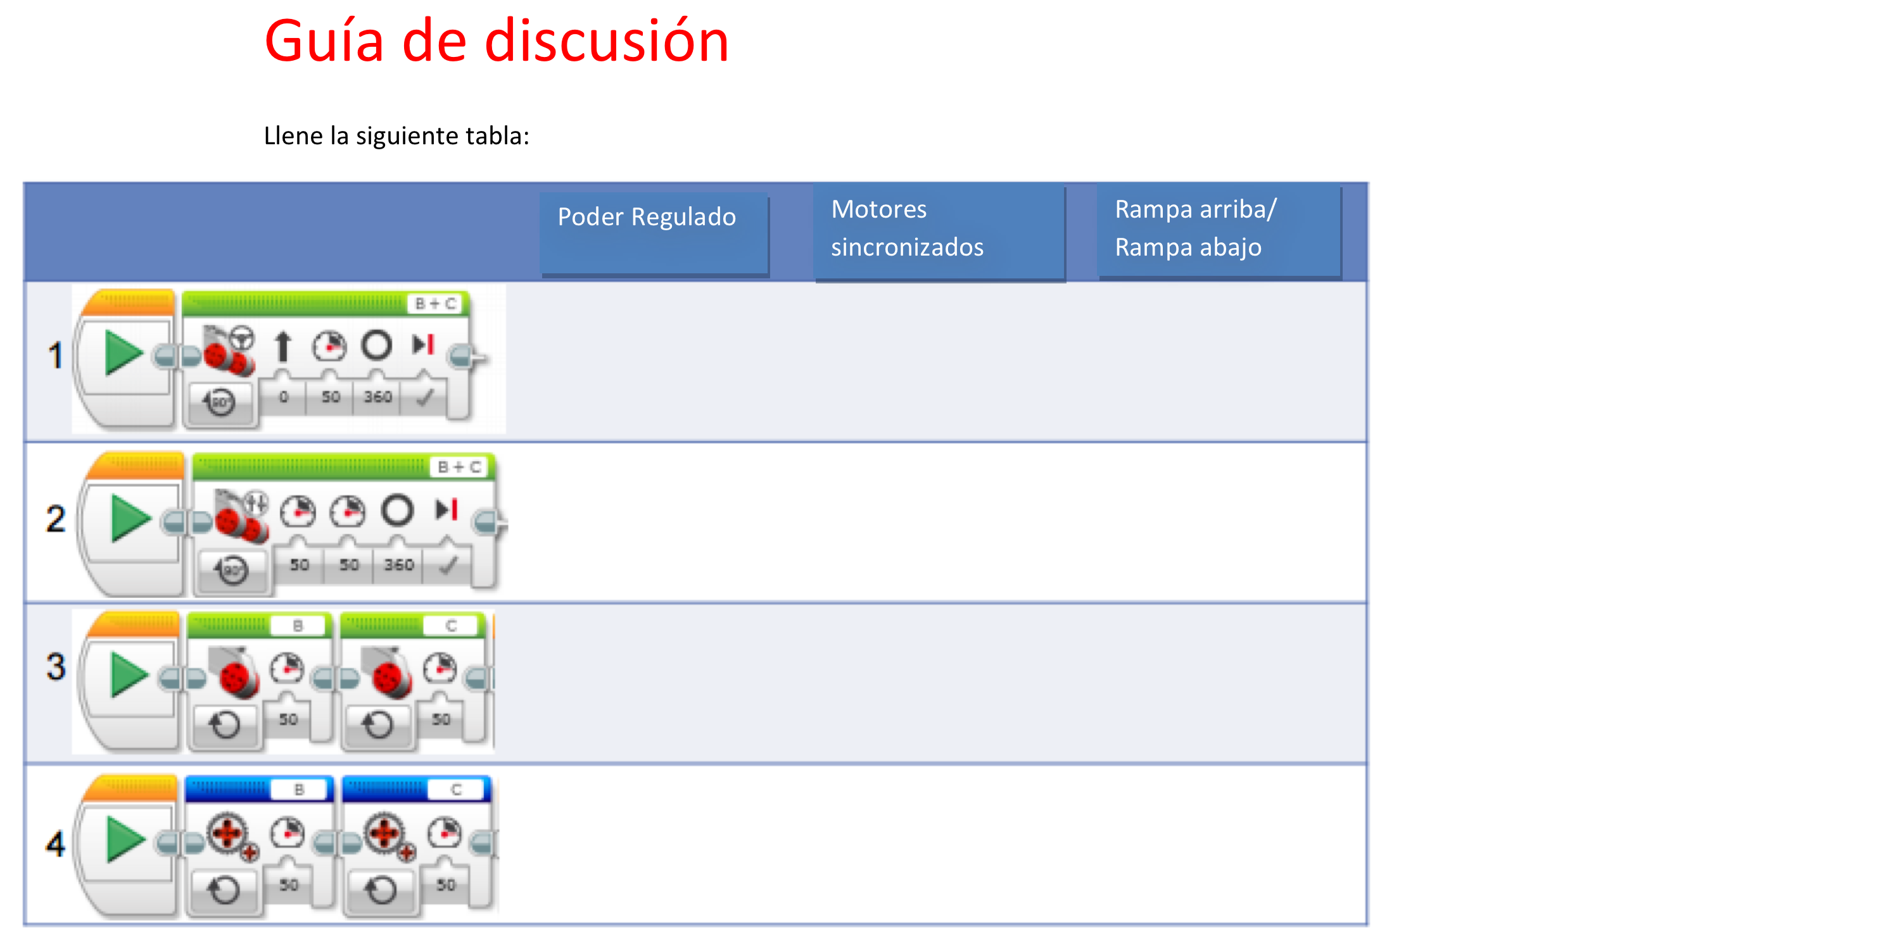

Slide 12
Créditos
Este tutorial fue creado por Sanjay Seshan y Arvind Seshan de Droids Robotics.
Mas lecciones están disponibles en: www.ev3lessons.com
Email de los autores: team@droidsrobotics.org
Traducido por: Equipo Tec Balam 3527

